Slide 1

HashMap
Professora: Samara Sampaio

Slide 2
Mapa - HashMap
Muitas vezes queremos buscar rapidamente um objeto dado alguma informação sobre ele.
Um exemplo seria: Dada a placa do carro, obter todos os dados do carro.
Poderíamos utilizar uma lista para isso e percorrer todos os seus elementos, mas isso pode ser péssimo para a performance, mesmo para listas não muito
grandes.

Slide 3
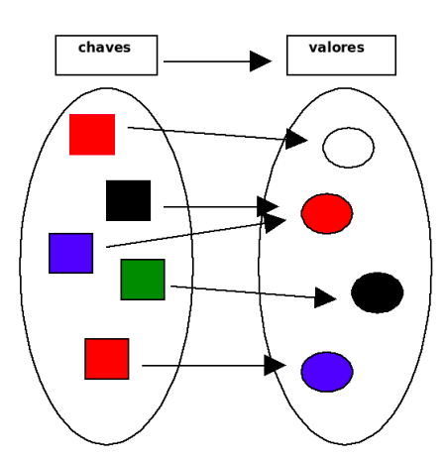
Definição
É uma estrutura de dados que permite armazenar e acessar pares de chave-valor de forma eficiente. Cada valor é associado a uma chave única, e a chave é usada para acessar o valor correspondente.

Slide 4
Estrutura:
Chave (Key): Um identificador único para o valor. Pode ser de qualquer tipo de dado que seja comparável (por exemplo, números, strings).
Valor (Value): A informação ou dado associado à chave.

Slide 5
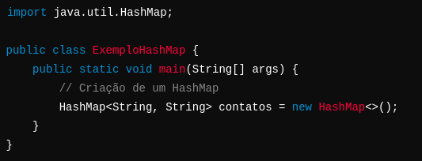
Criação de um HashMap

Slide 6

Inserção de Pares Chave-Valor

Slide 7

Pesquisa de Valor por Chave

Slide 8
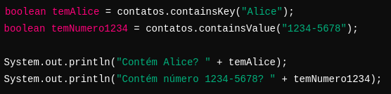
Verificação de Existência de Chave ou Valor

Slide 9

Remoção de um Par Chave-Valor

Slide 10
Atualização de Valor

Slide 11
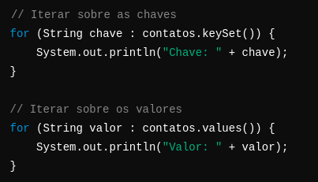
Iteração sobre HashMap

Slide 12
Praticando
Crie um programa que permita gerenciar um estoque de produtos. As operações devem incluir:
Adicionar um produto com seu nome e quantidade.
Remover um produto do estoque.
Atualizar a quantidade de um produto.
Listar todos os produtos e suas quantidades.

Slide 13
Crie um programa que permita:
Adicionar um aluno com sua nota.
Atualizar a nota de um aluno.
Remover um aluno da lista.
Listar todos os alunos e suas notas.

Slide 14
Crie um programa com as funcionalidades:
Adicionar contato (nome telefone).
Atualizar o telefone de um contato.
Remover um contato.
Listar todos os contatos.

